Slide 1

H&H BLOK 2
HOND/KAT

Slide 2
Deze les:
Terugblik vorig blok
Hoe ziet dit blok er uit?
Huisvesting hond
Huisvesting kat
Stress in de huisvesting
Veiligheid en arbo

Slide 3
Terugblik vorig blok
Hoe vonden jullie het blok?
Hoe ging de toets?
cijfers: allemaal gezien?

Slide 4
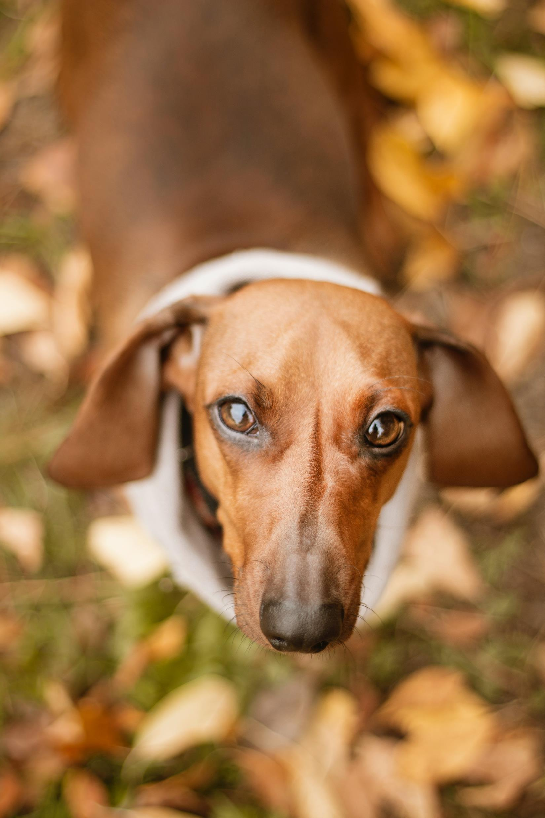
Hoe ziet dit blok er uit?
8 weken
7 lessen → toets
Hond
Kat

Slide 5
Huisvesting hond
Is een groepsdier
Slaapplek nodig voor rust
Mand, kussen bench
Bench → puppy’s
Niet op de tocht

Slide 6
Huisvesting kat
Meerdere ruimtes
Meerdere katten? Groot huis
Kat wil naar de hoogte
Denk aan kattenbakken bij binnenkatten, maar ook voor buitenkatten cruciaal

Slide 7

Stress in de huisvesting
Factoren waardoor stress kan ontstaan:
  Nieuwe woonplaats
  Meerdere dieren
  Te kleine ruimte
  Gezondheid achteruit

Slide 8
Veiligheid en ARBO
De Arbowet kent geen specifieke eisen over hoeveel een werknemer mag tillen of dragen. De last mag echter geen gezondheidsrisico opleveren voor de veiligheid en of de gezondheid van de werknemer.

Slide 9
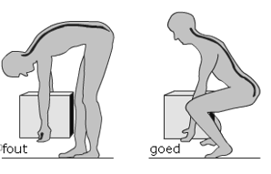
Verschillen

Slide 10
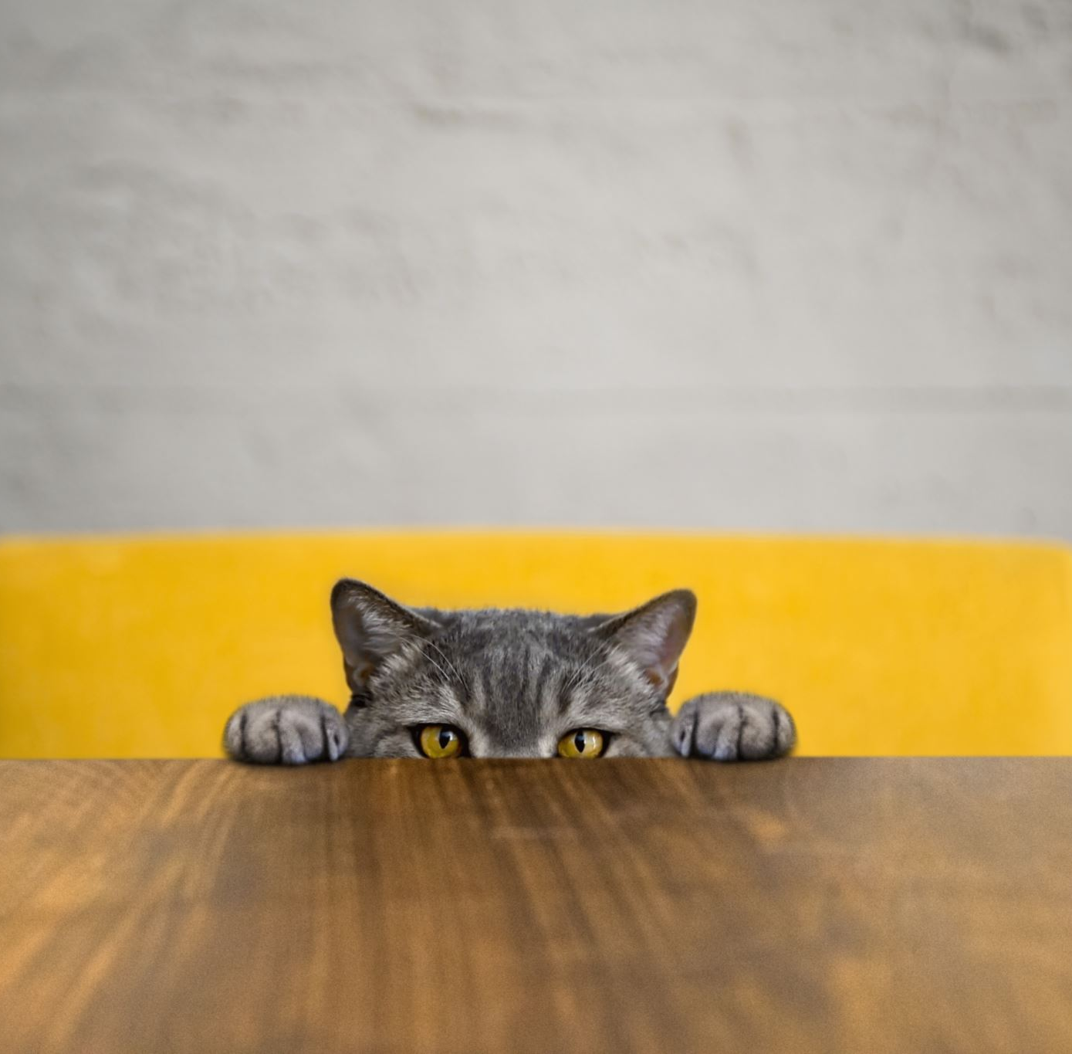
Opdracht
Richt op een a4 papier het ideale verblijf uit.
De familie Kraai krijgt 2 katten, ze hebben nog niet eerder katten gehad en willen de woonkamer perfect inrichten voor de komst van de 2 katten.
Teken op een a4 het ideale verblijf van de 2 katten

